Slide 1
Notes:
Esta dispositiva sirve como Pantalla inicial

Slide 2
Notes:
Esta dispositiva sirve como Pantalla inicial

Slide 3
MODALIDADES DE ASISTENCIA TÉCNICA, FORMALIZACIÓN DE OPERADORES, ARTICULACIÓN INSTITUCIONAL Y MONITOREO: PROGRAMA SIRWASH.
Apoyo a la Gestión Municipal
Carolina Torres Menezes
Bernardo Aleixo de Sousa Cruz
Fundação Nacional de Saúde - Funasa
Ministério da Saúde - Brasil
Notes:
Esta dispositiva sirve como caratula principal
11; de la presentación. Podrán cambiar la fotografía por una de su preferencia, ya sea vertical u horizontal.

Slide 4
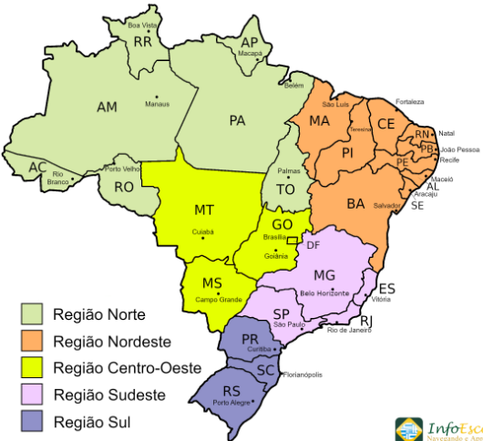
País com extensão continental
27 unidades federativas
5.570 municípios
05 Biomas
Diversidade geográfica, social, cultural, de formas de ocupação dos territórios, de formas de vida
Milhões de brasileiros vivem nas áreas rurais do país, sem acesso ou com acesso precário aos serviços de saneamento básico
40,5% abastecimento de água adequado
20,6% esgotamento sanitário adequado
População em áreas tipicamente rurais: 39 milhões hab.
Mais de 60% da população rural vivem em localidades dispersas
Notes:
Sub diapositiva, con opción a incluir epígrafes, fotos verticales y texto complementario
Población rural
Total: 29 millones hab. (16,5%) -> 39 millones hab (21%).
Dispersa: 24 millones de hab.
Saneamiento rural
40,5% abastecimiento de agua adecuado
20,6% alcantarillado sanitario adecuado
Diversidade geográfica, social, cultural, de formas de ocupação dos territórios, de formas de vida

Slide 5
Lançado em dez/2019
Coordenação: Funasa
Orientar as ações governamentais relacionadas ao saneamento básico rural, considerando:
as especificidades das áreas rurais
a situação do saneamento básico em áreas rurais
os componentes de saneamento básico de forma integrada
os 3 eixos estratégicos: Tecnologia, Gestão de Serviços e Educação e Participação Social
a implementação articulada
Universalização do acesso ao saneamento básico em áreas rurais
Notes:
Diapositiva para Subtítulos Nivel 1, con presencia de fotografía y caja de texto. Si requieren la foto puede ser reemplazad por otra o por un gráfico

Slide 6
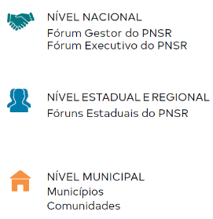
Gestão do Programa – Arranjo Institucional
Criação de novas instâncias e instrumentos de coordenação, articulação e acompanhamento das ações, por meio da instituição de Fóruns com papéis estabelecidos nos níveis federados
Notes:
Diapositiva para Subtítulos Nivel 1, con presencia de fotografía y caja de texto. Si requieren la foto puede ser reemplazad por otra o por un gráfico

Slide 7
Gestão do Programa – Arranjo Institucional
Fórum Gestor :
Instância deliberativa de coordenação do programa.
Fórum Executivo:
Instância de coordenação e consultiva
Secretariar o Fórum Gestor
Coordenar e executar atividades de natureza operacional da implementação do PNSR:
Notes:
Diapositiva para Subtítulos Nivel 1, con presencia de fotografía y caja de texto. Si requieren la foto puede ser reemplazad por otra o por un gráfico

Slide 8
Gestão do Programa – Arranjo Institucional
Instâncias colegiadas, vinculadas ao Governo Estadual
Promover a política estadual de saneamento rural, em colaboração com a União e os municípios
Composição:
Gestores estaduais
Representantes de órgãos federais com sede nos estados
Entidades prestadoras de serviços de saneamento
Sociedade civil organizada
Notes:
Diapositiva para Subtítulos Nivel 1, con presencia de fotografía y caja de texto. Si requieren la foto puede ser reemplazad por otra o por un gráfico

Slide 9
Gestão do Programa – Arranjo Institucional
Município:
Implementar a agenda de ações de saneamento rural
Interagir com o fórum estadual do PNSR
Comunidades:
Organizar e assumir compromissos para promover a sustentabilidade do saneamento rural em suas comunidades
Acompanhar e monitorar a elaboração, revisão e implantação do planejamento das ações de saneamento rural.
Notes:
Diapositiva para Subtítulos Nivel 1, con presencia de fotografía y caja de texto. Si requieren la foto puede ser reemplazad por otra o por un gráfico

Slide 10
Articulação das funções e interfaces
Fórum Gestor
Planeja, orienta e propõe ações do PSBR
Fórum Executivo
Supervisiona, monitora e avalia a implementação
Fóruns Estaduais
Reporta, apresenta demandas
Organiza responsabilidades
Promove cooperação e interlocução
entre os entes
Promove capacidades
políticas e espaços de participação
Identifica demandas
Órgãos federais
Sociedade civil
Execução técnica
Salas de situação nos Estados
Formação de pessoas
Governos estaduais
Prestadores de serviços
Participação social
Monitora e avalia ações
Notes:
Diapositiva para Subtítulos Nivel 1, con presencia de fotografía y caja de texto. Si requieren la foto puede ser reemplazad por otra o por un gráfico

Slide 11
Desafios na gestão do Programa
Fortalecimento atuação articulada das entidades de diferentes setores e esferas (federal, estadual, municipal e local), no desenvolvimento de ações no meio rural.
Aprimoramento da capacidade técnica do corpo técnico e gerencial das esferas federal, estadual, municipal e local para atuação no âmbito rural.
Institucionalização de estrutura de gestão em nível nacional, estadual e municipal.
Replicação de boas práticas de gestão no nível local e regional.
Notes:
Diapositiva para Subtítulos Nivel 1, con presencia de fotografía y caja de texto. Si requieren la foto puede ser reemplazad por otra o por un gráfico

Slide 12
Parceria BID-Cosude – Programa SIRWASH
1. Políticas
2. Instituições e Capacidades
3. Inovação
1.1 Avaliação de políticas públicas para acessibilidade (workshop regional)
2.1 Estudos para fortalecer a gestão dos serviços de saneamento rural
3.1 Estudo de estrutura tarifária alternativa
2.2 Estudos para desenvolvimento de instrumentos de monitoramento, avaliação e divulgação do PSBR
3.2 Estudos de soluções técnicas inovadoras em saneamento básico adequado ao meio rural
2.3 Atividades de capacitação
Notes:
Enfoque no financiamiento e acessibilidade econômica/ a ser realizada no Brasil
Enfoque nas experiências piloto - 3 estados / municípios e localidades
3.1 relacionada com atividade 1; 3.2 concurso inovação
O Programa SIRWASH, previsto para 4 anos, tem três componentes principais: a) Políticas: para influenciar as políticas rurais de serviços de água, esgotamento e higiene, incluindo o intercâmbio Sul-Sul e fortalecimento da gestão dos recursos hídricos; b) Instituições e capacidades: para criar um ambiente rural propício aos serviços rurais de água, esgotamento e higiene que inclua um enfoque nos componentes sociais; e c) Inovação: para promover a adoção de soluções de inovação tecnológica, financeira e social em serviços rurais de água, esgotamento e higiene.
As atividades previstas compreendem a realização de estudos e propostas de instrumentos para fortalecer a gestão dos serviços de saneamento rural; oficinas para troca de experiências, com enfoque na acessibilidade econômica dos serviços de saneamento; desenvolvimento de capacidades de técnicos e gestores dos vários níveis e de representantes das comunidades para atuarem no âmbito rural de forma articulada; promoção de concurso de experiências e estudos de alternativas e soluções inovadoras em tecnologia, gestão e educação e participação social em saneamento rural; entre outras.

Slide 13
http://www.funasa.gov.br/web/guest/biblioteca-eletronica/publicacoes/engenharia-de-saude-publica
GRACIAS
GRACIAS!
saneamentorural@funasa.gov.br

